Slide 1
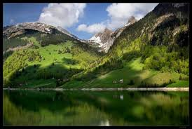
انسان.طبیعت.معماری
j

Slide 2
تاثیر طبیعت بر انسان

Slide 3
طبيعت چيست؟
طبیعت چیست؟
طبیعت در لغت دارای معانی مختلفی است. طبیعت از ماده طبع به معنای نهاد، سرشت، خوی، غریزه، جهان مادی آمده است.
«كليه جانداران اعم از جانوران و گياهان به علاوه تمامي غير جانداران موجود به همراه ساير عوامل مانند باد و جريانات مغناطيسي زمين و نور، طبيعت را تشكيل مي دهند.»
گذشتگان آب، خاک، باد و آتش را طبایع اربعه می نامیدند.

Slide 4
به طور کلی:
آنچه ما در اطراف خود مي بينيم تنها گوشه اي كوچك از طبيعت است.
اعماق اقيانوس ها، و فراز كوه ها و فضايي كه سياره ما در آن قرار گرفته تا ستارگان آسمان هر يك جزئي از اين طبيعت هستند.
اعضاي تشكيل دهنده طبيعت از ريزترين ذره آن تا بزرگترين آنها هر يك با ايفاي نقش خاص خود نظمي بي بديل را بر جهان هستي حاكم كرده اند، كه نشان از قدرت بي كران پروردگار قادر و يكتا دارد.
سير و تعمق در مظاهر طبيعت بي شك از جمله راههاي مناسب براي يافتن ايمان و يقين به ذات يگانه هستي بخش و شکوفا شدن استعداد ها ست.

Slide 5
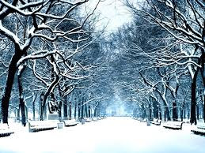
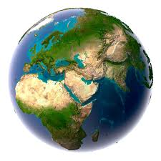
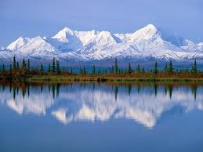
عوامل تاثیر گذار طبیعت:
اقلیم واب وهوا :اقلیم سرد و.... و فصول سال
موقعیت جغرافیایی:دوری و نزدیکی به خط استوا
عناصر موجود در طبیعت :کوه .جنگل .دریا

Slide 6
ایتم های مورد برسی در انسان؟
- تاثیر در فیزیک وظاهر انسان
- تاثیر در اخللاق و رفتار انسان
تاثیر در روح و روان انسان

Slide 7
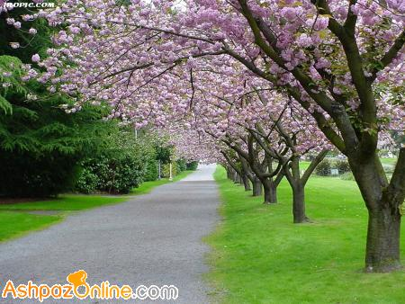
آب وهوا چیست؟
مجموعه شرایط جوی را در هر نقطه کره زمین که با توجه به میانگین عناصر اقلیمی بدست می آید آب وهوا می گویند..

Slide 8
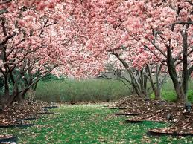
تاثیرات طبیعت تا بدان حد است که با تغییر فصل های سال نیز جسم و روان انسان وحتی رفتارهای او دچار تغییراتی می شود.

Slide 9
محققان معتقدند که
:بهبود فرد در محیط های طبیعی در مقایسه با فضاهای شهری بهتر و سریع تر صورت می گیرد و فضاهای سرسبز ،
فشارخون، ضربان قلب، تنش های ماهیچه ای و حتی سطح هورمون های استرس زا را کاهش می دهد.

Slide 10
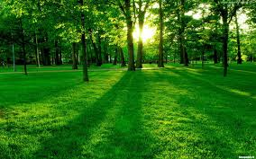
از امام صادق (ع) نقل شده است که یکی از چیزهایی که چهره را نورانی و روشن می کند ، تماشای گیاهان خرّم و سرسبز است

Slide 11
مشاهده یک طبیعت زیبا به سرعت مي تواند روحيه شخص را تغيير داده و او را شاد و هيجان زده كند.
لبخند، اولين و مهم ترين نشانه اين تغيير است. احساس شادي و سرزندگي در همه افراد و در هر سني به سرعت و به خوبي نمايان مي شود.

Slide 12
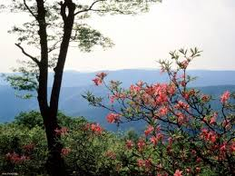
پژوهشگران می گویند،
سپری کردن لحظاتی در فضای سبز و جنگل ، می تواند سبب آرامش انسان شود و استرس و تنش ها را کاهش دهد.
گردش مکرر در جنگل ها و فضاهای سبز، استرس را از بین می برد، خلق وخو را بهبود می بخشد و موجب کاهش خشم و عصبانیت شده و به طور کلی شادمانی و سرخوشی را در انسان افزایش می دهد.
فضای سبز و درختان همچنین اثر مثبتی روی سیستم ایمنی بدن دارد چون برخی از فعالیت های سلول های قاتل طبیعی را دستکاری کرده و در نتیجه سلول های سرطانی را نابود می سازد
محققان در یک کنگره بین المللی که در سئول برگزار شد، ادعا کرده اند که بغل کردن یک درخت به بهبود و تسکین برخی از استرس های انسان کمک می کند؛ چون سرسبزی و طبیعت، اثرات شفابخش شگفت انگیزی روی سلامت جسم و ذهن انسان دارد..

Slide 13
تاثیرات فصل بهار:
تحقیقات نشان داده است که در فصل بهار کسانی که اختلالات روانی دارند، خُلق و خوی بهتر و طبیعی تری پیدا می کنند

Slide 14
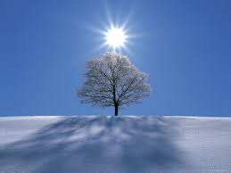
تاثیرات زمستان:
افرادی که در زمستان به دنیا می آیند احتمال ابتلای آنها به برخی بیماریهای روان شناختی بیشتر است.

Slide 15
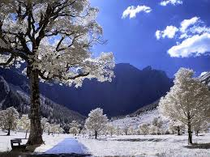
ویژگیهای انسانها در شرایط آب و هوایی سرد:
فعّال و سخت‌کوش ,
قدرت برنامه ریزی بالا ,
خود نگهدار در بروز احساسات و عواطف,
عاقبت اندیش,
کاهش متوسط طول عمر دارند (مردم روسیه),
کز کردن و در خود فرو رفتن

Slide 16
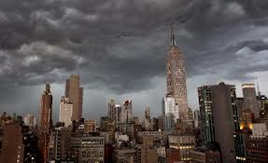
افسردگی(ساکنان شمال اروپا),
خودکشی ( مردم اسکاندیناوی)
مبتلا به اختلالات عاطفی فصلی(مردم انگلیس),
همواره احساس خستگی می‌کنند.
تحرک‌پذیر و زودرنج, در انجام امور روزانه و
برقراری روابط اجتماعی با دیگران ناتوان
هوای سردسیر ابری:

Slide 17
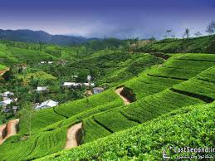
دارای خلق و خوی «خالص» و «معتدل دارند.
خودآگاهی, با محیط ارتباط برقرار می کنند.
زندگی این افراد در هماهنگی با محیط و حفظ ان می باشد.
آرام و متوازن, دیدگاه کل نگر به جهان هستی دارند و
از درک شهودی بالا برخوردارند.
ویژگیهای انسانها در شرایط آب و هوای معتدل:

Slide 18
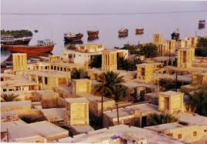
این نوع آب و هوا گرایش به تسلیم شدن، دست کشیدن از فعالیت و پذیرفتن شرایط را تقویت می‌کند, انعطاف‌پذیر خصوصا مردمان مناطق استوایی. میزان لبخند بالا مانند مردم مالزی
گرم و مرطوب:

Slide 19
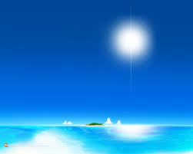
ویژگیهای انسانها در شرایط آب و هوایی گرم:
خونگرم و خوش صحبت‌,
تنبلی و سستی, رقابت جو و جسور,
«غیرفعّال» و «کم‌توجه»,
بلوغ زودرس,
بلوغ جنسی همراه با پر خاشگری
, اهل شادی و رقص.

Slide 20
درجه حرارتهای زیاد همراه با رطوبت بالا می‌تواند شرایط مرگ آوری برای انسان بوجود آورد.
تغییرات دما یا درجه حرارت برای ما ایجاد مشکل می‌کند و باعث بیماری می‌گردد؛
البته این مسائل به سازگاری و عدم سازگاری بدن بستگی دارد.
آب و هوا همچنین می‌تواند بطور غیر مستقیم روی انسان اثر کند
مانند بیماریهایی که محدوده بزرگی را تحت اشغال خود گرفته‌اند و در قلمرو بخصوصی شیوع دارند.
از جمله مالاریا که در محدوده آب و هوایی گرم و مرطوب شایع است و هرگز در مناطق سرد نمی‌تواند به صورت همه گیر ظاهر شود.

Slide 21
با وجود همه این فشارها، اگر رطوبت هوا هم زیاد باشد اوضاع بدتر می شود؛
چرا که رطوبت بر روی پوست شما می نشیند و مانع تبخیر عرق بدن می شود.
پس تعریق بدن که برای مقابله با گرما توسط بدن انجام شده است نیز در این شرایط فقط باعث افزایش گرمای بدن می گردد.
.

Slide 22
فعالیت در هوای گرم منجر به ایجاد فشاری دو چندان بر روی قلب و شش های شما می شود. علاوه بر هوای گرم، انجام فعالیت نیز به نوبه خود باعث افزایش دمای بدن و در نتبجه فشار وارده به آن می شود.
به همین علت بدن برای پراکنده کردن احساس گرما به خون بیشتری نیاز دارد.
در این مرحله قلب برای رساندن خون کافی به ماهیچه های بدن و بافت های نزدیک به سطح پوست، سریع تر میزند

Slide 23
هوای خشک
هوای خشک تر می تواند منجر به از دست دادن آب بدن از طریق افزایش دفع نا محسوس آب شود و تبخیر آب از طریق عرق ریزی به هنگام فعالیت را افزایش دهد

Slide 24
تاثیرموقعیت جغرافیایی بر انسان

Slide 25
موقعیتهای جغرافیایی محیط زیست، هر کدام شرایط خاصی را در تن و روان آدمی فراهم می آورند.
به عنوان مثال ابن سینا فیلسوف مسلمان ایرانی ، کوهستانی بودن منطقه سکونت انسان را سبب چالاکی و دلیری دانسته و بر این باور است که پستی منطقه سکونت، افسردگی و بیماری را در پی دارد.
وی ساکنان مناطق مرتفع و کوهستانی را نیرومند و قوی بنیه می دانست.
او همچنین مردم مناطق مرطوب را به زیبارویی توصیف کرده است و متذکر می شود که روحیه و حالات و رفتار مردم مناطق خشک کاملاً بر عکس حالات و رفتار مردم مناطق مرطوب است.
مورخ مشهور ابن خلدون، نیز بر این باور است که ساکنان مناطق معتدل که از حرارت سوزان و سرمای شدید در امانند از نظر خُلق و خوی و صورت و سیرت در اعتدال قرار دارند .
افراط و تفریط در زندگی آنان کمتر و آبادانی و عمران در مناطق آنان بیشتر است.

Slide 26
به عنوان مثال بیماری فشار خون و بیماری‌های قلبی و عروقی در سیاه پوستان منطقه آفریقا درمقابل مردم مناطق دیگر به میزان قابل توجهی کمتر است.
همچنین در مورد ضخامت موها، و طریقه عرق کردن و از دست دادن حرارت بدن نیزموقعیت جغرافیایی تاثیر گذار است.

Slide 27
تاثیر زندگی در ارتفاعات
زندگی در ارتفاع باعث می شود بدن با کمبود اکسیژن سازگار شود.
اما هر چقدر هم که سازش پذیری در ارتفاعات بالا خوب انجام گیرد ، باز نمی توانند کمبود اکسیژن را بطور کامل جبران کنند.

Slide 28
تاثیر موقعیت جغرافیایی درفیزیک انسان
سرخ پوستان آمریکای جنوبی که در محیط سرد و مرتفع آند زندگی می‌کنند
، دارای هیکلی تنومند و متوسط با دستهای بزرگ ،
مچهای کوچک ، سینه‌های ستبر و ساقهای کشیده هستند،
زیرا وضعیت چاقی و کوتاه بودن بهترین حالت برای کاهش از دست دادن گرماست

Slide 29
برسی تاثیر عناصر موجود در طبیعت انسان
باد .کوه .جنگل .دریا .ماه. خورشید. رنگ ها

Slide 30
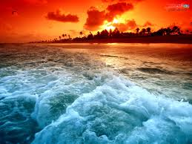
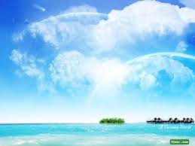
دریا
همانطور که جزر و مد دریا را اداره می کند جریان خون را نیز کنترل می کند.
شبهای مهتابی خاصیتی دارند که روی بعضی از مردم به صورتهای عجیب اثر می گذارند . خود لغت « ماه زده » ارتباط مستقیمی را میان ماه و دیوانگی القا می کند .
در زبان انگلیسی و فرانسه به دیوانگان « لوناتیک » ( ماه زده ) گفته می شود

Slide 31
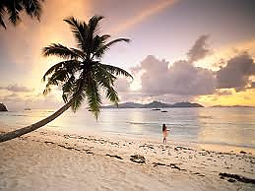
مشاهده منظره دریا حس ارامش و تفکر را القا میکند.
همچنین آب دریا اثرات سودمندی بر منافذ پوست دارد و عناصر نایاب منیزیم، پتاسیم، فسفات کلسیم و خود سدیم که در آب دریا یافت می گردند، از طریق پوست جذب می شوند که بدن انسان به انها نیاز دارد.

Slide 32
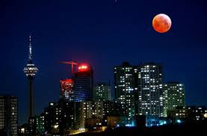
ماه
هرگاه که ماه مستقیماً از بالای سر می گذرد در تعداد تولّدها افزایش ناگهانی ایجاد می کند

Slide 33
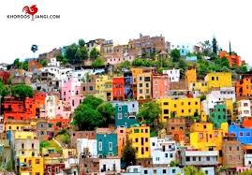
رنگهای موجود در طبیعت:
رنگ‌های موجود در طبیعت بهاری موجب ایجاد حس خشنودی و محبت ، اظهار وجود، فعالیت ، موفقیت و امید می‌شوند که همگی از صفات پسندیده‌ای است که همیشه سعی در پرورش آنها دارند

Slide 34
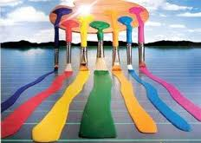
رنگ آبی آسمان احساس آرامش، رضایت‌، ملایمت طبع و عشق و محبت را به وجود می‌آورد.
رنگ سبز حس تعلق و عزت نفس را بالا می‌برد.
رنگ قرمز حس آرزومندی و امیدواری، هیجان‌پذیری و تمایلات خاص درونی را بر می انگیزد و
بالاخره نور زرد رنگ خورشید و شکوفه‌های زیبا احساس سرزندگی، آینده‌نگری، نشاط و نیروی ابتکار را به وجود می‌آورد.

Slide 35
تاثیر گل ها در روحیه انسان:
رنگ گل ها نكته بسيار پراهميتي است، به طوري كه گل ها با
رنگ ملايم- صورتي، سفيد، بنفش و...- حس شخص را به سوي احساسات آرام سوق داده
گل ها با رنگ هاي گرم و تند- قرمز، زرد، نارنجي و...- حس او را به سوي هيجان و سرزندگي پيش مي برد.

Slide 36
نگاه كردن يا دريافت گل- مي تواند به مدت طولاني روي حالات رواني فرد تأثير گذاشته و رفتار او را به سرعت دگرگون كند،
به طوري كه افرادي كه در محيط اطرافشان- منزل، محل كار و...- گل و گياه وجود دارد بيش از ديگران- دو تا چهار برابر- آرام، مهربان، شاد و با گذشت بوده و مي توانند اين حس را با رفتار مثبت خود به ديگران نيز منتقل كنند،
بنابراين پژوهشگران توصيه مي كنند همواره يك شاخه گل يا يك گلدان كوچك گل در معرض ديد خود داشته باشيد.

Slide 37
نور خورشید
قرار گرفتن در معرض تابش نور آفتاب نقش بسيار مهمي در تغییر رفتار و واکنش افراد دارد. نور آفتاب سبب افزايش ترشح سروتونين در بدن مي‌شود.
سروتونين ماده شيميايي است که در ايجاد احساس خشنودي و آرامش در افراد نقش بسيار مهمي دارد.
به همين سبب تعداد افراد مبتلا به افسردگي در کشورهايي مانند نروژ که در فصل زمستان روزهاي بسيار کوتاه و شب‌هاي بسيار طولاني دارد به مراتب بيشتر از ديگر کشورهاي اروپايي است.

Slide 38
اشعه ماورای ‌بنفش نور خورشید
باعث شکنندگی و کدر شدن موهای شما می‌شود.
افزایش میزان هر یک از مواد سمی و آلاینده در هوا و روی سطح موها می تواند منجر به بدشکل شدن ساقه مو، خشکی، شکنندگی و تیره رنگ شدن موها شود.

Slide 39
تاثیر فعالیت های خورشیدی:
با اشاره به برخی از تحقیقات جهانی، که طی چندین سال انجام شد اثبات شد که منحنی مرگ و میر جاده ای با منحنی فعالیت های خورشیدی مطابقت دارد به این معنا که افزایش فعالیت های خورشیدی موجب افزایش مرگ و میر جاده ای می شود.

Slide 40
فشار هوا:
فشار هوا دائم در حال نوسان است.
محققان اوكراینی ثابت كرده‌اند كه نوسانات جوی فشار هوا در فركانس‌های پایین منجر به ایجاد اختلال در فعالیت‌های ذهنی خواهد شد كه در نتیجه سبب كاهش تمركز و همچنین كاهش عملكرد حافظه كوتاه‌مدت انسان می‌شود.
بر این اساس اگر این‌بار با مشكل عدم تمركز در حین انجام كاری مواجه شدید، می‌توانید فشار هوا را سرزنش كنید!

Slide 41
باد
: اغلب افراد نسبت به وزش باد احساس ناخوشايندي دارند. وزش دائمي باد يا وزش بادهاي پر سروصدا، سبب افزايش خستگي و تحريك می شود.

Slide 42
بایان منابع: www.radioiran.ir www.tebyan.net www.dari.irib.ir

